Slide 1

nginx 安装配置
汇报人：刁海鹏 时间：2020年11月24日

Slide 2

CONTENTS
1
下载pcre
Download PCRE
2
安装openssl 和zlib
Install OpenSSL and zlib
3
安装nginx
Install nginx
4
常用命令
Common commands

Slide 3

1
PART 01
PCRE

Slide 4

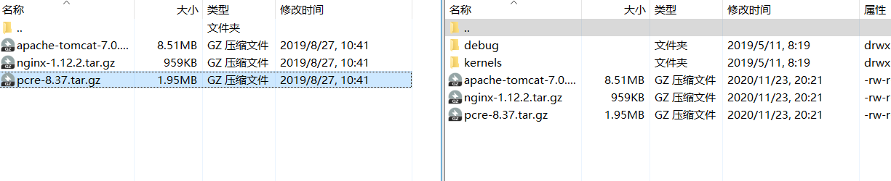
1、主页地址：http://www.pcre.org/ 下载pcre-7.8.tar.bz2 2、解压缩： 把文件放到centos8中的/usr/src目录下， tar -zvxf pcre-7.8.tar.bz2
进入解压目录，先执行./configure，再执行make && make install 检查并检查安装

Slide 5
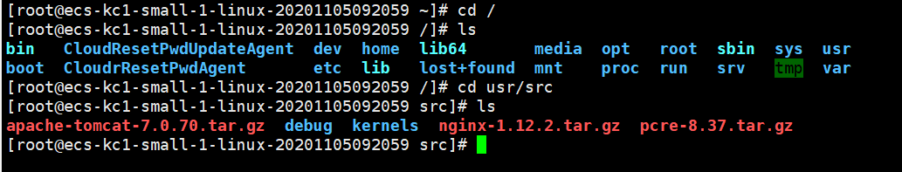
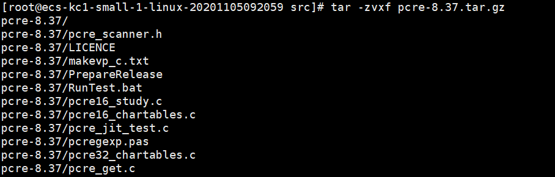
解压 命令tar -zvxf
输入执行解压该解压包命令
tar -zvxf pcre-8.37.tar.gz
解压后，进入解压目录，
先执行./configure

Slide 6
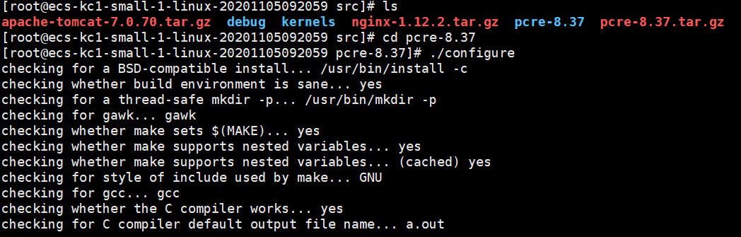
./configure是用来检测你的安装平台的目标特征的。比如它会检测你是不是有CC或GCC 一般用来生成 Makefile，为下一步的编译做准备
再执make&& make install 检查并检查安装

Slide 7
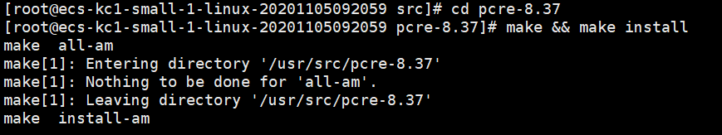

检查安装成功？
进入解压目录，输入make && make install,
等待安装
安装完成后，输入命令 rpm –qa pcre
可以查看到版本号，说明安装成功

Slide 8
2
PART 02
安装openssl 和zlib

Slide 9
安装openssl 和zlib
输入命令
01
yum -y install make zlib zlib-devel gcc-c++ libtool openssl openssl-devel
02
等待安装
时间可能有一点长，跟网速有关

Slide 10
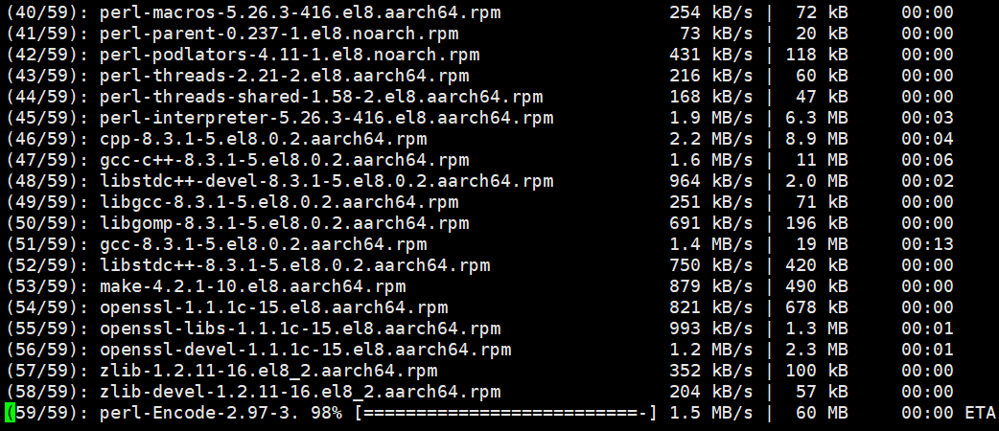
等待安装到100%

Slide 11
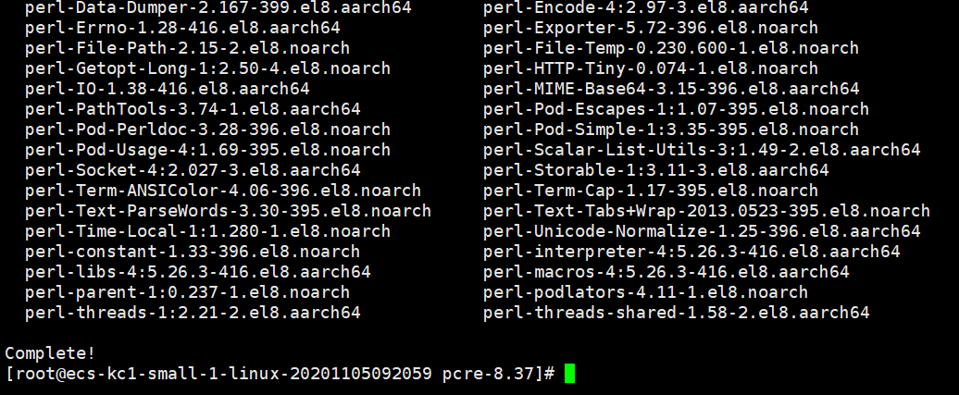

Slide 12
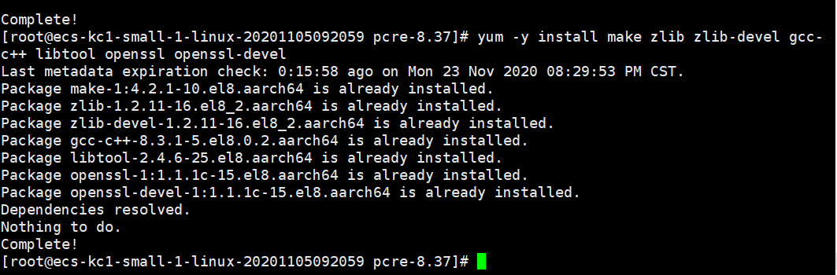
检查安装

Slide 13
3
PART 03
Nginx安装

Slide 14
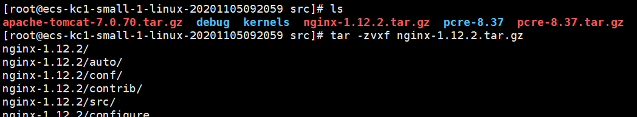
具体配置
到官网下载nginx安装包
http://nginx.org/en/download.html
与安装PCRE一样，
解压NGINX压缩包

Slide 15
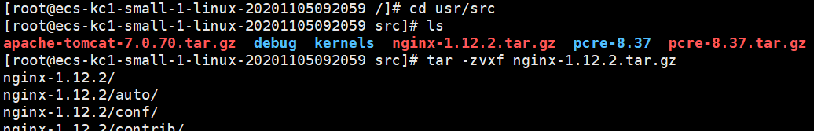
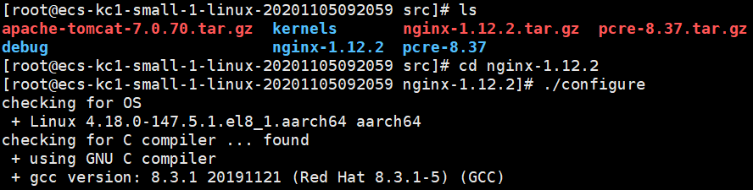
解压 命令tar -zvxf
输入执行解压该解压包命令
tar -zvxf nginx-1.12.2.tar.gz
解压后，进入解压目录，
先执行./configure
然后安装make && make install

Slide 16
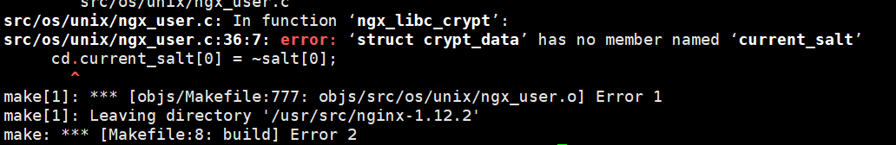
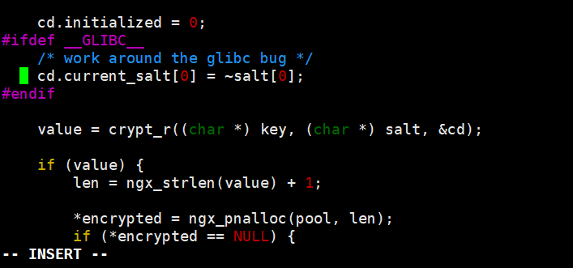
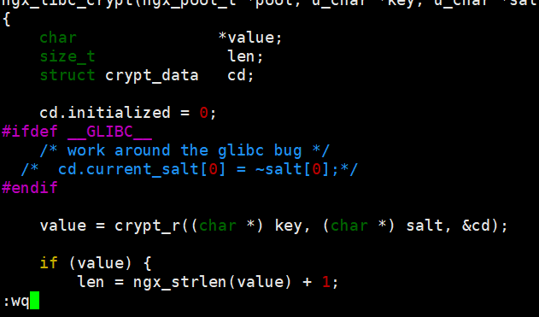
不过在centos8中会出现错误，应该是版本问题，在centos7没有问题
直接修改文件 vim src/os/unix/ngx_user.c，修改完记得保存

Slide 17
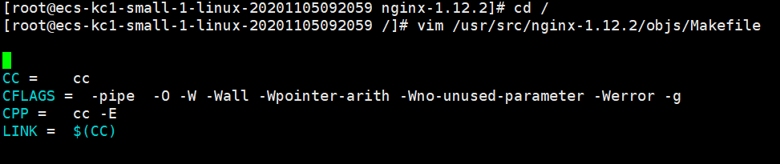
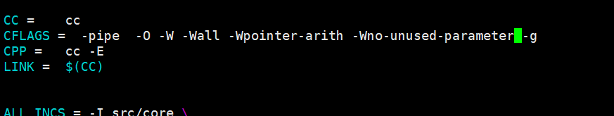
然后使用vim /usr/src/nginx-1.12.2/objs/Makefile
删除-werror，保存退出

Slide 18
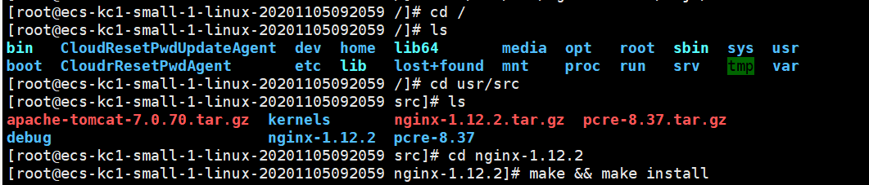

再去执行安装命令，返回到解压目录下
安装好以后运行nginx：在/usr/local/nginx/sbin 目录下执行 ./nginx
直接访问该服务器查看运行是否成功

Slide 19
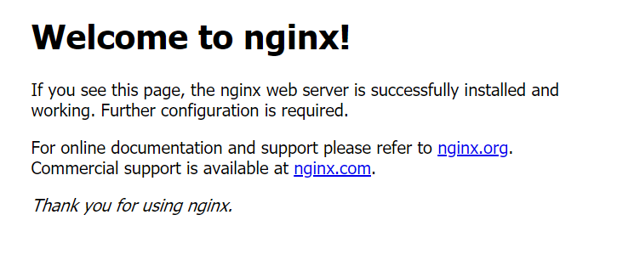

Slide 20
4
PART 04
常用命令

Slide 21
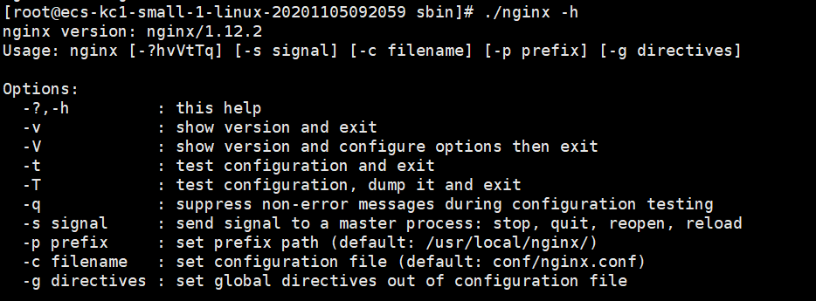
进入默认安装位置 /usr/local/nginx/sbin
输入./nginx –h.
-h help命令可以查看帮助信息

Slide 22
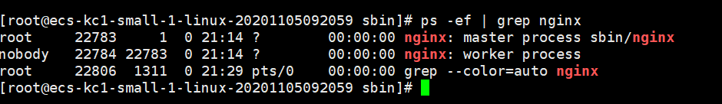
查看服务是否启动成功
ps –ef | grep nginx
快速停止
/usr/local/nginx/sbin/nginx –s stop
关闭nginx，完整有序的停止nginx，保存相关信息
Nginx –s quit

Slide 23
谢谢观看
汇报人：刁海鹏 时间：2020年11月24日

